Slide 1
Отчет главы муниципального округа Северное Измайлово
Марфина Андрея Вячеславовича

Slide 2
Отчет главы муниципального округа Северное Измайлово
за 2022 год
Доклад
Кадровая работа в аппарате Совета депутатов муниципального округа Северное Измайлово в 2022 году
Работа по организации деятельности призывной комиссии района Северное Измайлово
оказанию муниципальных услуг
Прием населения
Бюджет муниципального округа
Местные праздничные и иные мероприятия
Заседания Совета депутатов
Итоги

Slide 3
Уважаемые депутаты! Уважаемые коллеги! Уважаемые Жители муниципального округа!
Сегодня представляется отчет о деятельности главы муниципального округа и деятельности аппарата Совета депутатов муниципального округа Северное Измайлово за 2022 год.
Все полномочия осуществляются в соответствии с Конституцией Российской Федерации, федеральным законодательством, законодательством города Москвы, Уставом муниципального округа Северное Измайлово и иными муниципальными правовыми актами.

Slide 4
Кадровая работа в аппарате Совета депутатов муниципального округа Северное Измайлово в 2022 году
В настоящее время фактическая численность сотрудников аппарата Совета депутатов составляет 4 человека, из них муниципальных служащих – 4 единицы, что соответствует утвержденной решением Совета депутатов структуре и штатному расписанию аппарата Совета депутатов.
Уволено сотрудников в 2022 году - нет
Принято сотрудников в 2022 году – нет
Образовательный уровень сотрудников достаточно высокий, все муниципальные служащие имеют высшее образование (юридическое, экономическое и техническое).
Направлены на курсы повышения квалификации и успешно их закончили 3 сотрудника:
Юрисконсульт советник Недятько А.В. - по программе «Охрана труда для членов комиссии организации по проверке знаний требований охраны труда» - 40 часов;
Консультант по организационным вопросам Черепнина С.А. -«Охрана труда для членов комиссии организации по проверке знаний требований охраны труда»-40 часов;
Бухгалтер-советник – по программе «Охрана труда муниципальных служащих аппарата СД МО Северное Измайлово»- 40 часов;
Также в 2022 году глава муниципального округа прошел обучение по программе повышения квалификации «Управление закупками в соответствии с федеральной контрактной системой» (40 час.).
В соответствии со ст. 209, 212 и 219 Трудового кодекса Российской Федерации в 2022 году выполнена работа по подготовке документов и проведена оценка профессиональных рисков рабочих мест.
Все основные и дополнительные государственные гарантии предоставлялись муниципальным служащим в полном объеме в соответствии с федеральным законодательством и законодательством города Москвы.

Slide 5
Своевременно и в полном объеме в Департамент территориальных органов исполнительной власти города Москвы представлялись:
- кадровые квартальные отчеты и кадровый годовой отчет, содержащие сведения о муниципальных служащих аппарата Совета депутатов, о должностях и вакансиях аппарата Совета депутатов, об изменении учетных данных лиц, включенных в реестр муниципальных служащих муниципального округа Северное Измайлово;
- информация о ходе реализации мер по противодействию коррупции в органах местного самоуправления за 1,2, 3 и 4 кварталы 2022 года;
- информация о процессе подготовки, переподготовки и повышения квалификации, лиц, замещающих муниципальные должности и должности муниципальной службы, за 1 и 2 полугодие 2022 года;

Slide 6
В установленные сроки всеми муниципальными служащими аппарата Совета депутатов, главой муниципального округа, а также депутатами Совета депутатов представлены сведения о своих доходах и принадлежащем им имуществе, включая данные о супруге и несовершеннолетних детях, а также данные о расходах. Информация размещена на официальном сайте органов местного самоуправления муниципального округа Северное Измайлово в сети Интернет.

Slide 7
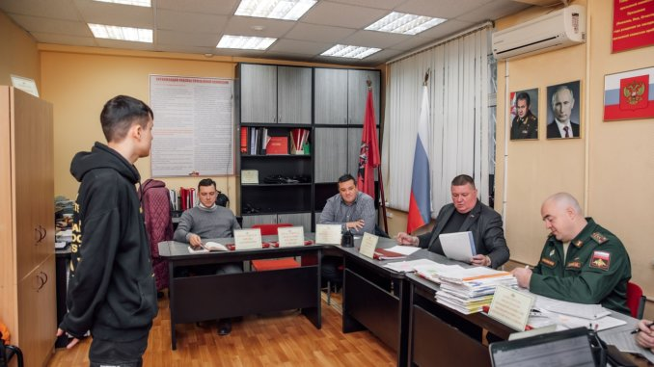
Работа по организации деятельности
призывной комиссии района Северное Измайлово
В соответствии с действующим законодательством глава муниципального округа возглавляет призывную комиссию района, утверждает ее персональный состав и организует ее работу. В 2022 году на территории нашего района была организована работа по призыву граждан в Вооруженные Силы Российской Федерации. Все мероприятия, связанные с призывом на военную службу, предусмотренные нормативными правовыми актами в области воинской обязанности, были выполнены районной призывной комиссией в установленные сроки.
В ходе весеннего и осеннего призыва было проведено 14 заседаний призывной комиссии, призван в войска 64 житель нашего района.
Обязательное задание на призыв и отправку в войска граждан на военную службу в 2022 году выполнено в полном объеме.

Slide 8
Прием населения
Еженедельно ведется прием населения и встреча с жителями, доводятся до сведения москвичей информация о деятельности органов местного самоуправления по решению вопросов местного значения и переданных государственных полномочий. Для организации приема населения утвержден соответствующий график (2-й четверг месяца).
На личный прием обращались жители по различным вопросам, чаще всего - по вопросам благоустройства, капитального ремонта жилых домов, уборки территории, по жилищным, юридическим и социальным вопросам.
В течение всего 2022 года вместе с депутатами Совета депутатов активно взаимодействовали с уполномоченными собственниками и инициативными группами жителей в домах, в которых проводился капитальных ремонт, оказывая всю возможную помощь и консультации по вопросам проведения капитального ремонта многоквартирных домов.
В 2022 году глава муниципального округа и депутаты Совета депутатов по избирательным округам продолжали участвовать в еженедельных субботних обходах территории района с главой управы района Северное Измайлово.

Slide 9
Оказание муниципальных услуг
В 2022 году в аппарат Совета депутатов обращений за предоставлением муниципальных услуг не поступало.

Slide 10
В аппарат Совета депутатов муниципального округа Северное Измайлово за 2022 год:
поступило входящей корреспонденции - 366,
заявления граждан, включая обращения в электронном виде -34.
- исходящей корреспонденции было отправлено – 527.
Издано за 2022
- постановлений - 20;
- распоряжений - 105, в том числе по личному составу 65.
Жалоб на исполнение документов за 2022 год не поступало, исполнение документов проходило в установленные законодательством сроки.
Повторных обращений граждан – нет.

Slide 11
Бюджет муниципального округа
Бюджетный процесс в муниципальном округе строится в строгом соответствии с нормативной правовой базой.
При этом стоит отметить, что любые изменения в бюджете или перемещения средств осуществлялись в муниципальном округе Северное Измайлово только по решению Совета депутатов, а данные решения размещены на официальном сайте органов местного самоуправления.
В соответствии с заключенным между аппаратом Совета депутатов и Контрольно - Счетной палатой Москвы соглашением о взаимодействии, по которому Контрольно - Счетной палате Москвы переданы полномочия по осуществлению внешнего финансового контроля, все отчеты об исполнении бюджета (за 1 квартал, полугодие, 9 месяцев и год), а также проект решения Совета депутатов о бюджете муниципального округа на очередной финансовый год и плановый период, в обязательном порядке, проходят экспертизу в Контрольно - Счетной палате города Москвы, а также процедуру публичных слушаний.

Slide 12
В соответствии с утвержденным бюджетом муниципального округа Северное Измайлово на 2022 год и плановый период 2023 и 2024 годов на отчетный период были запланированы следующие основные показатели:
- общий объем доходов в сумме 39 950,30 тыс. рублей;
- общий объем расходов в сумме 37 007,80 тыс. рублей;
В течение 2022 года поступления в местный бюджет шли достаточно ровно в рамках плановых показателей.
В 2022 году, помимо собственных средств, из бюджета города Москвы был выделен межбюджетный трансферт в сумме 2460 тыс. руб. - это сумма выплат поощрений депутатам Совета депутатов муниципального округа Северное Измайлово за участие (активность) в реализации закона города Москвы от 11.07.2012 № 39 «О наделении органов местного самоуправления муниципальных округов в городе Москве отдельными полномочиями города Москвы» , в целях повышения эффективности осуществления Советом депутатов муниципального округа Северное Измайлово полномочий, переданных Законом города Москвы.

Slide 13
Местные праздничные и иные мероприятия
Глава муниципального округа Северное Измайлово и депутаты Совета депутатов принимали участие в многочисленных мероприятиях, проводимых на территории нашего района.
В 2022 году на территории района Северное Измайлово для жителей муниципального округа проводились праздничные мероприятия, посвященные важнейшим Датам в истории России, Москвы и района.

Slide 14
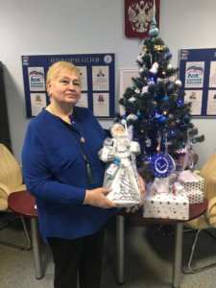
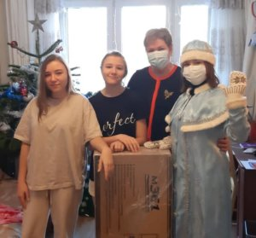
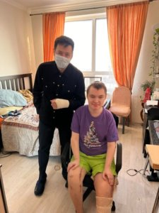
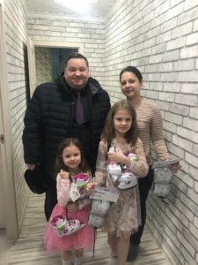
Ёлка желаний
Январь 2022
Новогодние желания детей, которые они высказали в ходе акции «Ёлка желаний», исполнили депутаты Совета депутатов муниципального округа Северное Измайлово. Глава МО и его коллеги участвовали в масштабной благотворительной акции, призванной помочь поверить в чудо детворе.
Дети с ограниченными возможностями здоровья, с инвалидностью, дети-сироты и дети, оставшиеся без попечения родителей в возрасте от 3 до 17 лет включительно, а также некоторые другие категории граждан РФ могли участвовать в масштабной акции «Ёлка желаний», организованной партией «Единой Россией».

Slide 15
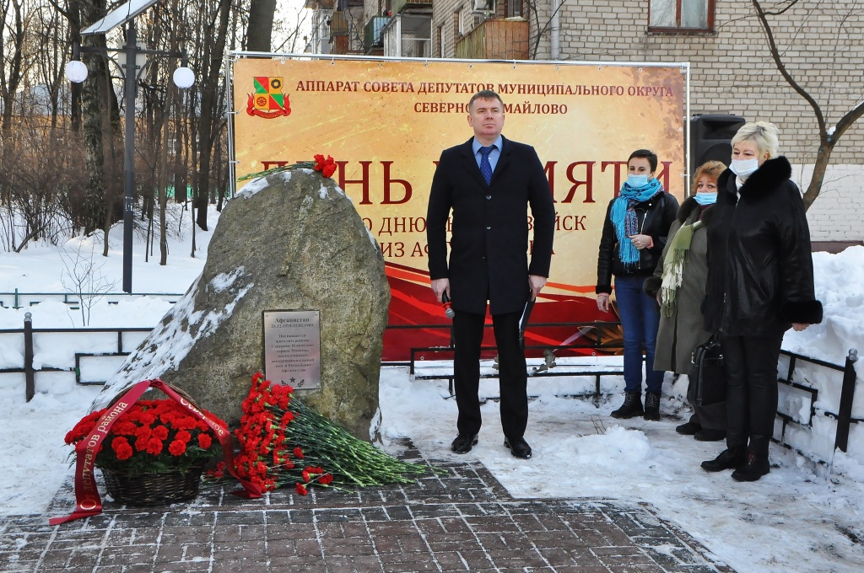
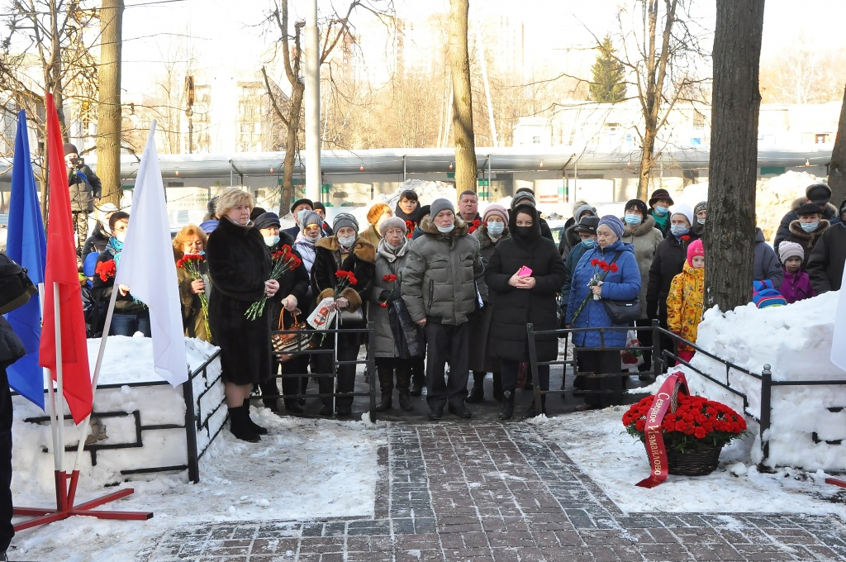
День памяти, посвященный дню вывода войск из Афганистана
15 февраля, в День памяти о россиянах, исполнявших служебный долг за пределами Отечества, у памятного камня на улице Константина Федина состоялся митинг с возложением цветов. Память воинов-афганцев почтили депутаты муниципального округа Северное Измайлово, представители управы, общественных организаций, школьники, другие жители района.

Slide 16
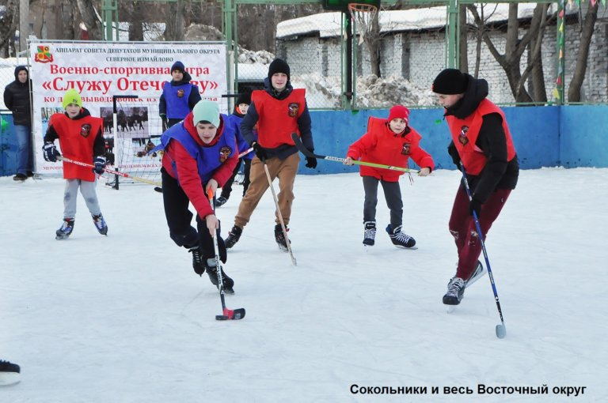
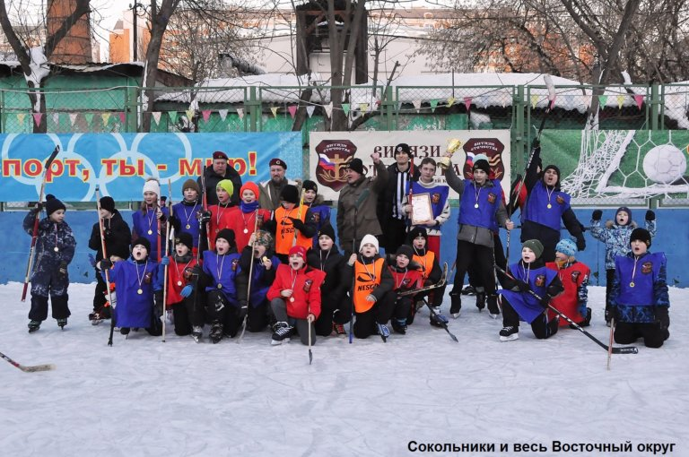
Военно-спортивная игра «Служу Отечеству»
Военно-спортивная игра «Служу Отечеству» в рамках мероприятия, посвящённого Дню вывода войск из Афганистана, прошла в Северном Измайлове. На спортивной площадке по адресу: улица Никитинская, дом 22, состоялся хоккейный матч, эстафета, бег на коньках. Судейская бригада по результатам игры «Служу Отечеству» вручила кубок победителю и грамоты всем за активное участие в соревнованиях. Также грамоту и ценный приз получил Культурно-досуговый центр патриотического воспитания «Витязи Отечества» под руководством Павла Киселёва.

Slide 17
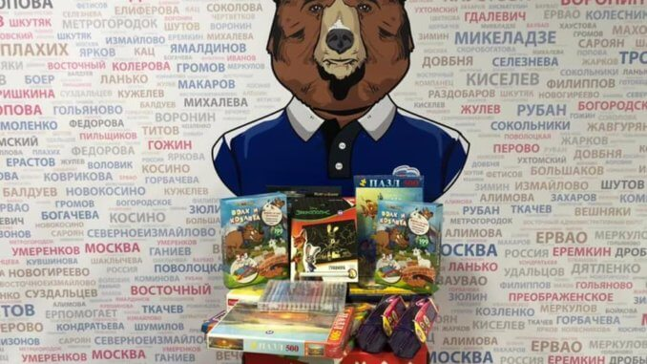
«Коробка храбрости»
02.03.2022
Для детей, эвакуированных из ДНР и ЛНР, депутаты Совета депутатов муниципального округа Северное Измайлово собирали «Коробку храбрости». Акция инициирована «Единой Россией».
Благотворительная акция «Коробка храбрости» направлена на поддержку тяжелобольных детей, которые проходят лечение в московских клиниках. Но сегодня в особой поддержке нуждаются и десятки тысяч беженцев — малышей и школьников, оказавшихся вдалеке от родного дома. Поэтому партия «Единая Россия» призвала неравнодушных людей оказать посильную помощь, собрав добрые подарки для детей из ДНР и ЛНР.

Slide 18
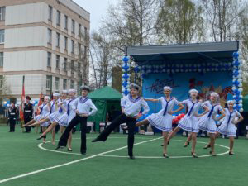
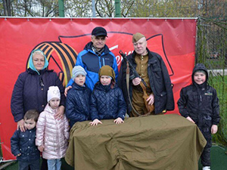
Посвящённый Дню Победы праздник прошёл на школьном стадионе в Северном Измайлово
Посвящённый Дню Победы праздник состоялся на стадионе школы № 1748 «Вертикаль». В нём приняли участие жители и молодёжь района, а также депутаты Совета депутатов муниципального округа Северное Измайлово.
В концерте приняли участие фольклорный ансамбль «Поляне», танцевальный дуэт «Вида лока» и др. Все желающие принимали участие в военно-исторической викторине, победители которой получали призы — силиконовые браслеты с логотипом муниципального округа Северное Измайлово. В заключении гости отведали гречневую кашу с тушёнкой, приготовленную на военно-полевой кухне, и горячий чай, что в этот прохладный день оказался очень кстати.

Slide 19
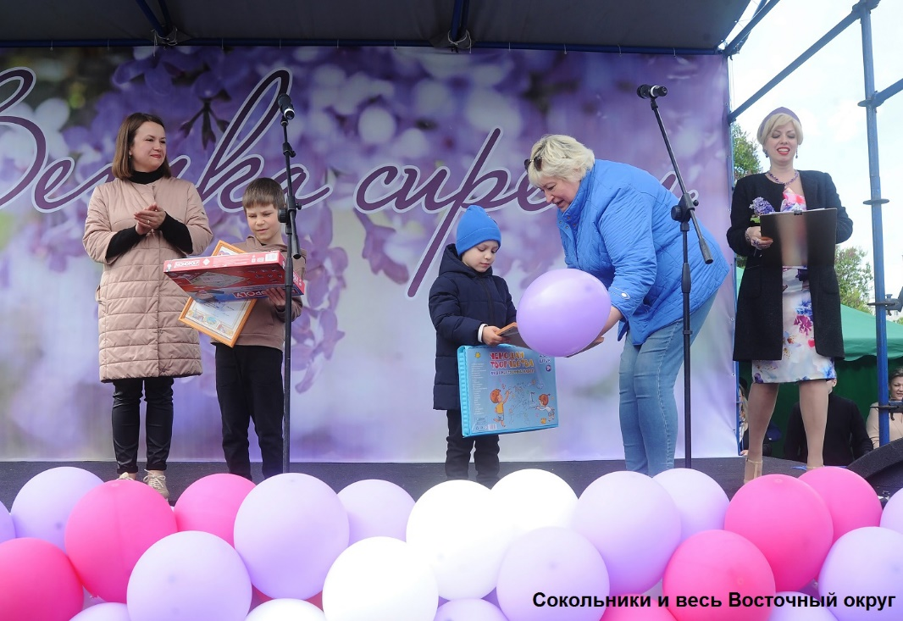
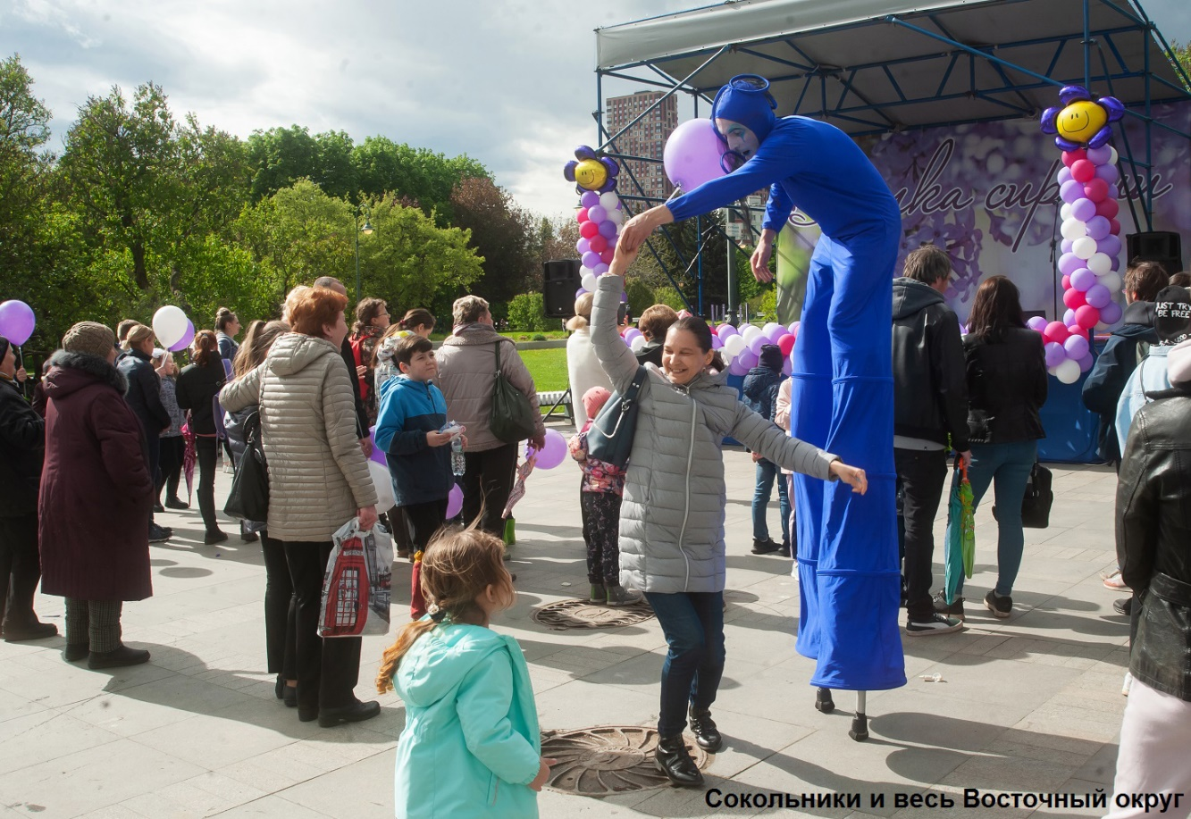
Районный праздник «Ветка сирени» подарил хорошее настроение жителям Северного Измайлово
После двухлетнего перерыва районный праздник «Ветка сирени» вернулся в Сиреневый сад. В этом году были концерт, игры с аниматорами, ростовые куклы, тематическая выставка творческих работ… И при огромном стечении людей, в торжественной обстановке, усиленной начавшемся цветением сирени, награждали победителей и призёров конкурса детского рисунка с одноимённым названием.

Slide 20
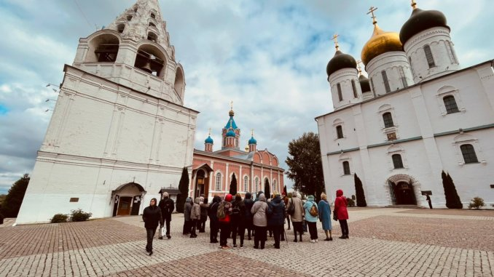
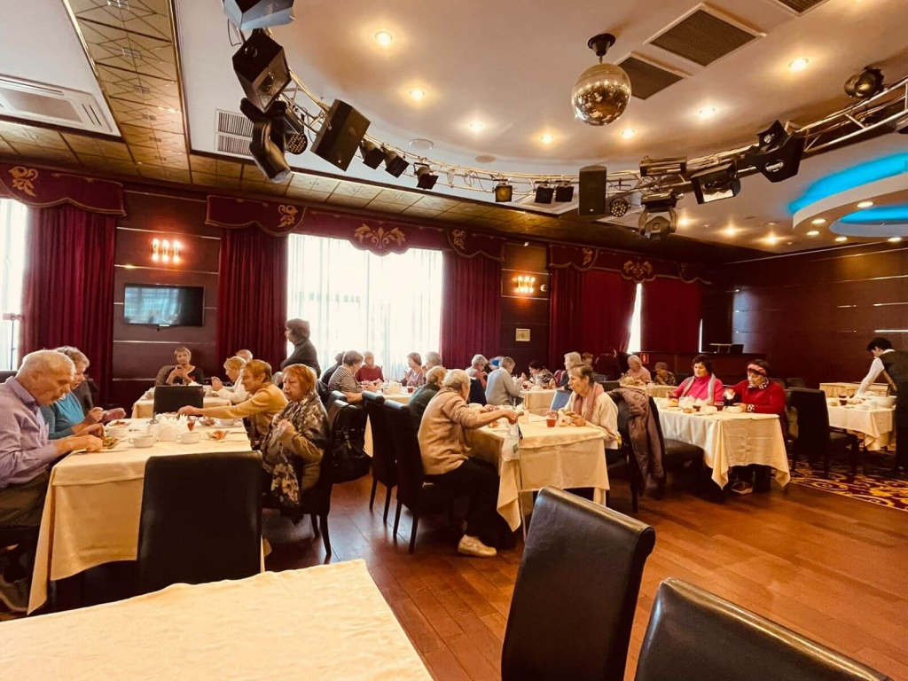
Автобусная экскурсия в Коломну
Автобусная экскурсия в Коломну, которая была организована аппаратом Совета депутатов муниципального округа и приурочена к Дню местного самоуправления, понравилась активистам и ветеранам Северного Измайлова. Программа была расписана по часам и продумана до мельчайших деталей: обзорные экскурсии, музей, обед, концерт.

Slide 21
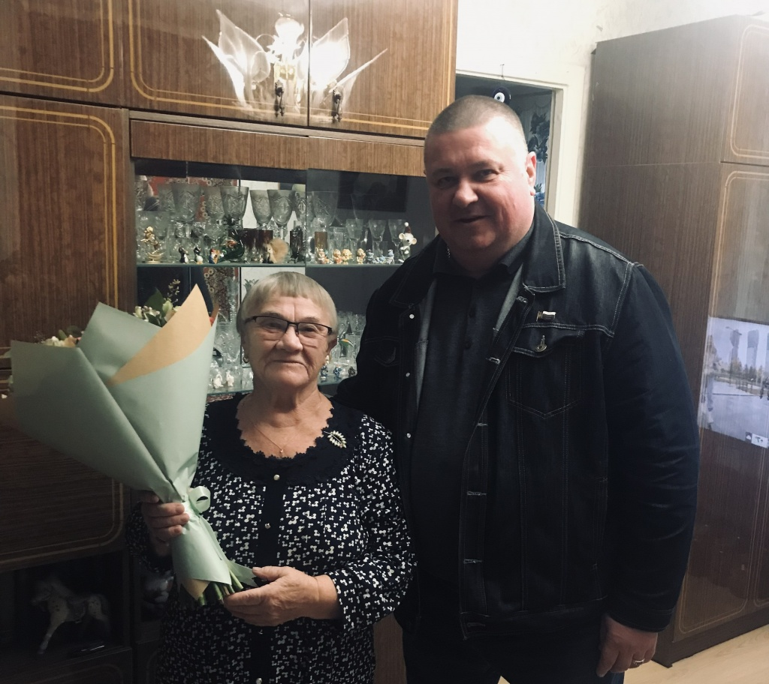
Ветерана труда Зинаиду Демидову с юбилеем поздравил глава МО Северное Измайлово
Поздравил с юбилеем ветерана труда Зинаиду Демидову. Общественница, председатель первичной организации районного совета ветеранов войны, труда, вооружённых сил и правоохранительный органов Северного Измайлова отметила свой 85 день рождения

Slide 22
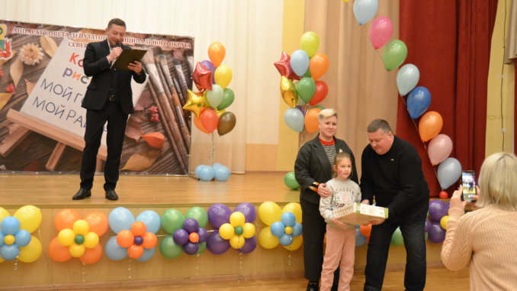
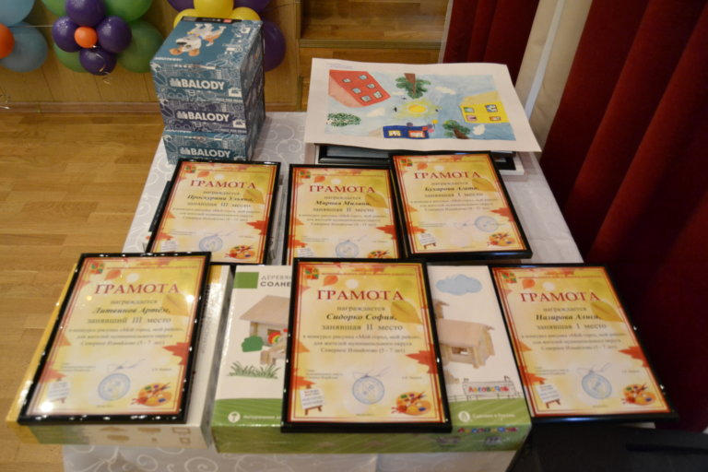
Конкурс рисунка «Мой город, мой район»
Юные художники с большим мастерством нарисовали любимые места района, в котором живут. Победителей выбрали, и в праздничной обстановке награды им вручили глава муниципального округа Северное Измайлово Андрей Марфин, заместитель председателя Денис Карлов и глава управы района Екатерина Шевяхова.
В число сильнейших вошли: Агата Бухарова, Милана Мирная, Ульяна Проскурина, Алиса Надирова, София Сидоренко, Артём Литвинов. Они очень узнаваемо изобразили разные уголки Северного Измайлова и смогли перенести на бумагу своё отношение к этим местам.

Slide 23
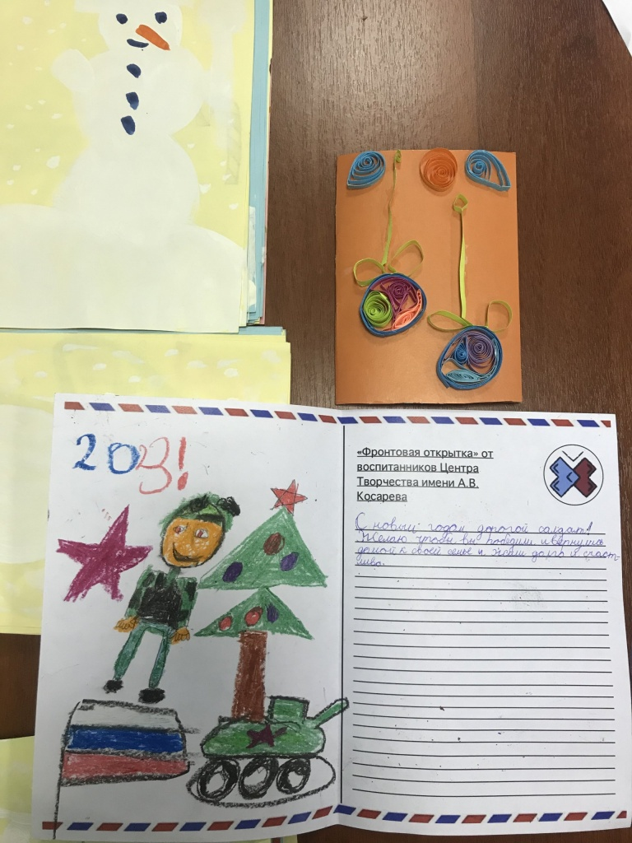
Новогодние поздравления военнослужащим отправила молодёжь Северного Измайлова
Новогодние поздравления военнослужащим, подготовленные в рамках Всероссийской акции «Фронтовая открытка», отправила молодёжь Северного Измайлова. Особенно постарались школьники и воспитанники изостудий Центра творчества имени А.В. Косарева.
Глава муниципального округа Северное Измайлово Андрей Вячеславович Марфин отвёз все послания, подготовленные школьниками, студентами колледжей и представителями молодёжных общественных объединений, в Измайловский районный военкомат. Отсюда их уже отправили адресатам.

Slide 24
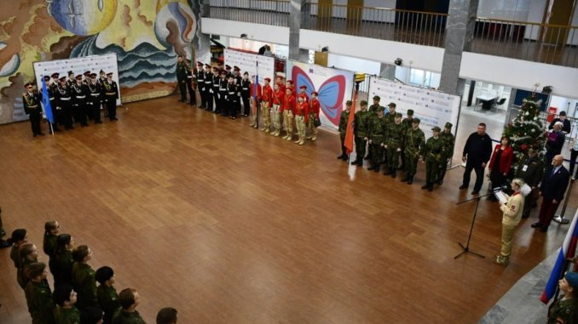
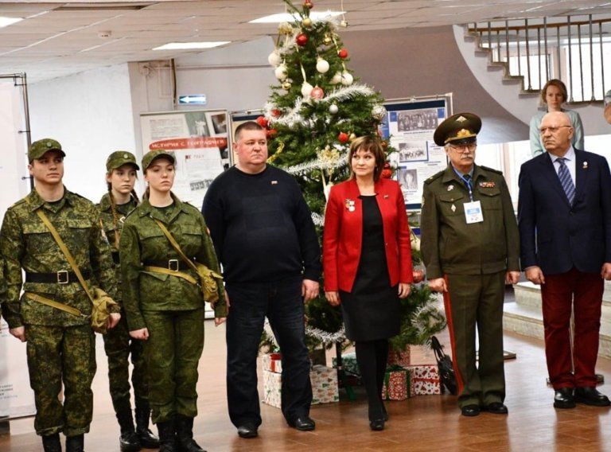
Финал военно-спортивной игры «Победа»
Игра, в которой приняли участие семь команд, проходила в Центре творчества им. А.В. Косарева, только три из них вышли в финал. Команда хозяев соревнований стала третьей. Все команды проявили выдержку, показали знания, умения и высокую способность взаимодействовать. Ребята выложились на сто процентов и, можно сказать, выступили отлично.
Глава МО Андрей Марфин поздравил всех участников, их воспитателей и руководителей школ.

Slide 25
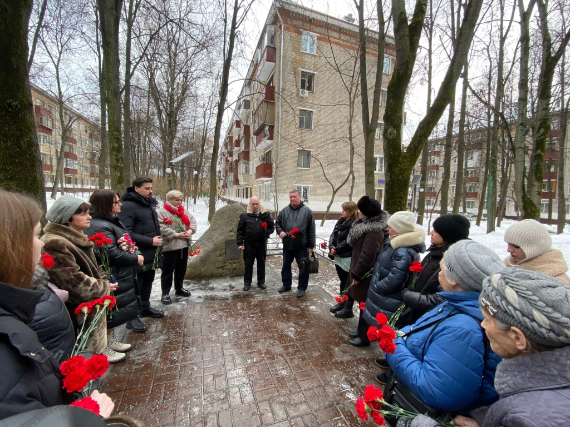
В День ввода советских войск в Афганистан в Северном Измайлове провели митинг
День памяти 25 декабря — это день ввода советских войск в Афганистан. В районе Северное Измайлово его отмечают ежегодно, здесь помнят героев и, прежде всего, тех, кто не вернулся с войны. Не стал исключением и нынешний декабрь.
Собравшиеся у памятного камня на улице Константина Федина минутой молчания почтили память тех, кто пал на полях сражений, выполняя свой интернациональный долг в жаркой южной стране. Вспомнили и вернувшихся домой воинов, которые прошли через горнило войны в ДРА и ушли от нас в мирные годы. Выступающие говорили о войне и мире, мужестве и героизме солдат. Завершился митинг на позитивной ноте: всем живущим пожелали здоровья и долгих лет под мирным небом. После чего к памятному камню возложили цветы, красные гвоздики

Slide 26
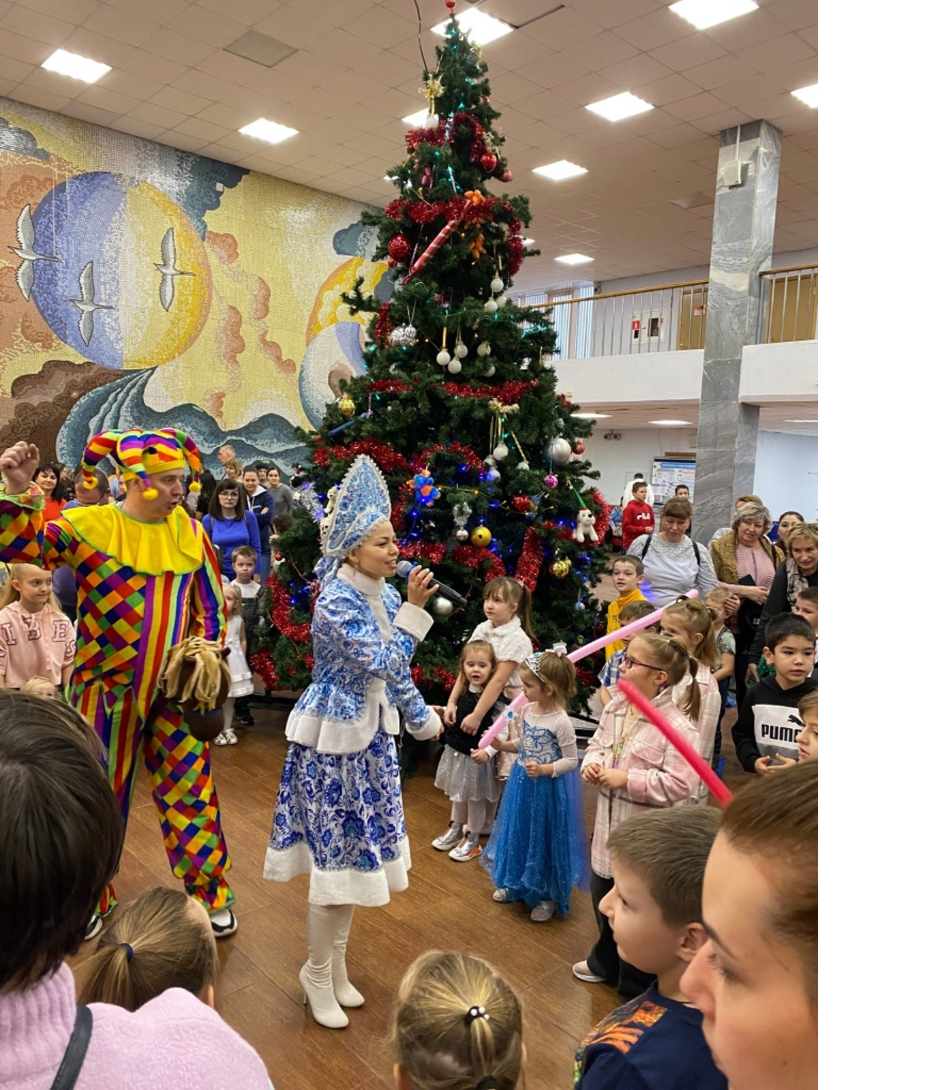
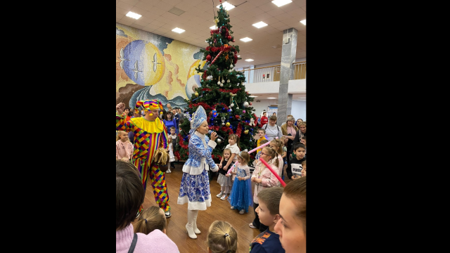
«Ёлка в Северном Измайлово»: новогодний праздник устроили в Центре им. А.В. Косарева
Традиционный новогодний праздник «Ёлка в Северном Измайлово» для маленьких жителей районе прошёл в Центре творчества им. А.В. Косарева. «Ёлка в Северном Измайлово» началась с интерактивной программы у роскошно украшенной ели. Далее вниманию зрителей был представлен спектакль «Емеля», поставленный по мотивам русской народной сказки «По щучьему велению». А потом всех ждал ещё один сюрприз — сладкие подарки от Деда Мороза, которые они получили в конце мероприятия.
Праздничное мероприятие для детей района Северное Измайлово было организовано Советом депутатов муниципального округа Северное Измайлово совместно с управой района Северное Измайлово.

Slide 27
Заседания Совета депутатов
За отчетный период было подготовлено и проведено 12 заседаний Совета депутатов, из которых 2 было внеочередным. В ходе заседаний было принято 86 решений Совета депутатов.
Явка депутатов была надлежащей.
Заседания Совета депутатов проводились в соответствии с утвержденным Регламентом, планом работы на квартал и повесткой дня. Согласно принятым решениям контролировался ход и степень их исполнения.

Slide 28
Решения Совета депутатов регулярно направлялись в Регистр муниципальных нормативных правовых актов города Москвы, публиковались в бюллетене «Московский муниципальный вестник», а также размещались на официальном сайте органов местного самоуправления муниципального округа Северное Измайлово www.sev-izm.ru.
Информация о проведенных заседаниях, а также о работе Совета депутатов публиковалась в интернет-газете «Сокольники и весь Восточный округ».
Сайт органов местного самоуправления муниципального округа Северное Измайлово www.sev-izm.ru, наряду с интернет газетой «Сокольники и весь Восточный округ» и бюллетенем «Московский муниципальный вестник», в 2022 году был основным средством массовой информации для жителей округа, на нем своевременно размещалась актуальная информация Совета депутатов и новости округа.

Slide 29
В 2022 году на заседаниях Совета депутатов муниципального округа Северное Измайлово особое внимание было уделено вопросам, рассмотрение которых связано с реализацией переданных полномочий в соответствии с законами города Москвы от 11 июля 2012 года № 39 «О наделении органов местного самоуправления муниципальных округов в городе Москве отдельными полномочиями города Москвы» и от 16 декабря 2015 года № 72 «О наделении органов местного самоуправления внутригородских муниципальных образований в городе Москве отдельными полномочиями города Москвы в сфере организации и проведения капитального ремонта общего имущества в многоквартирных домах в рамках реализации региональной программы капитального ремонта общего имущества в многоквартирных домах на территории города Москвы».

Slide 30
В отчетном году на заседаниях Совета депутатов заслушаны отчеты главы управы района, а также информация руководителей МФЦ района Северное Измайлово, ГБУ «Жилищник района Северное Измайлово», ТЦСО «Восточное Измайлово» о работе филиала Северное Измайлово, руководителей детских и взрослых поликлиник, обслуживающих население нашего района, руководителя ГБУ «Досуговый Центр «Юность».
Ежеквартально депутатами прорабатывался и согласовывался сводный районной ежеквартальный план по досуговой, социально-воспитательной, физкультурно-оздоровительной и спортивной работе с населением по месту жительства.

Slide 31
Рабочая группа Совета депутатов проводила мониторинги ярмарок выходного дня в районе Северное Измайлово, согласно утвержденному графику, также Советом депутатов было согласовано место размещения ярмарки выходного дня на территории района Северное Измайлово в 2023 году.
В декабре ушедшего года, рассмотрев поступившие обращения главы управы района Северное Измайлово города Москвы, Совет депутатов утвердил план дополнительных мероприятий по социально-экономическому развитию района Северное Измайлово на 2023 год.

Slide 32
Уважаемые коллеги,
уважаемые жители муниципального округа!
Подводя итоги прошедшего периода, мне хотелось бы сказать слова искренней признательности и благодарности каждому из депутатов Совета депутатов, главе управы района Северное Измайлово, всем руководителям организаций и учреждений района за сотрудничество, сотрудникам аппарата Совета депутатов за хорошую работу, а также жителям района за активное участие в публичных слушаниях, в различных мероприятиях и взаимодействие с депутатами Совета депутатов.
Благодарю за внимание!

